Slide 1
“新闻+”模式
更好引导群众 服务群众
云上赤壁
湖北省赤壁市融媒体中心
探索构建深度参与基层社会治理模式

Slide 2
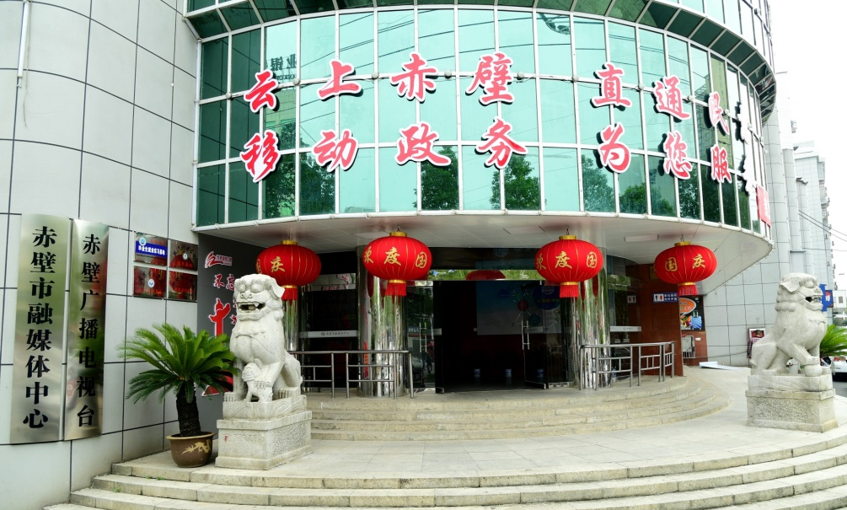
CHAPTER 1
在建设全国、全省县级融媒体中心试点进程中，赤壁市融媒体中心强化移动优先意识，依托我们省级技术平台——长江云，不断优化“云上赤壁”客户端功能，根据群众多样化信息需求，在做强宣传主业的同时，探索“新闻+政务”、“新闻+问政”、“新闻+服务”运行模式，更好引导群众、服务群众。目前，云上赤壁下载量达到16.4万，连续三年获评长江云最佳运营单位。
Notes:
在建设全国、全省县级融媒体中心试点进程中，赤壁市融媒体中心强化移动优先意识，依托我们省级技术平台——长江云，不断优化“云上赤壁”客户端功能，根据群众多样化信息需求，在做强宣传主业的同时，探索“新闻+政务”、“新闻+问政”、“新闻+服务”运行模式，更好引导群众、服务群众。目前，云上赤壁下载量达到16.4万，连续三年获评长江云最佳运营单位。

Slide 3
CHAPTER 1
一、提升传播力，强化新闻发布
CONTENTS
CHAPTER 2
目 录
二、提升公信力，推进“新闻+政务”
CHAPTER 3
三、提升影响力，改进“新闻+服务”
CHAPTER 4
四、提升引导力，做实“新闻+问政”

Slide 4
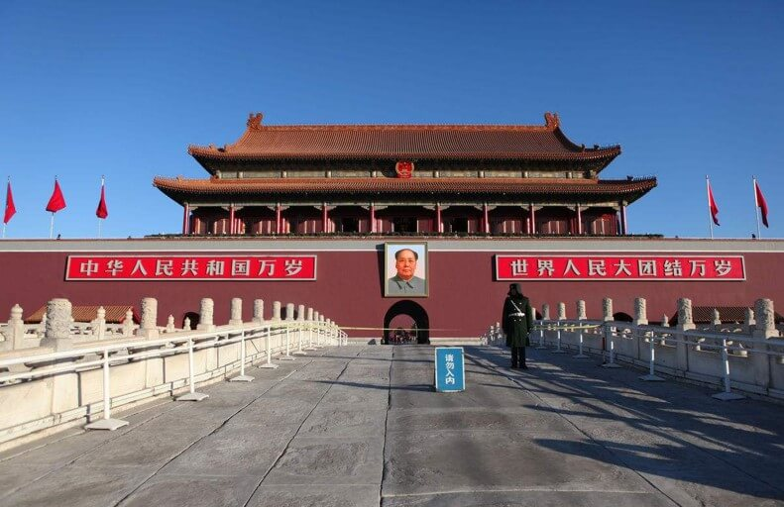
CHAPTER 1
一、提升传播力，强化新闻发布
坚持党媒姓党，坚持内容为王。努力创作推送适合融媒体传播的新闻信息产品。以上接“天线”、下接“地气”为原则，一方面将中央、省委、市委的“声音”及时准确传达到基层，另一方面围绕地方党委政府中心大局工作和人民群众火热生动实践，生产出更多接地气、带温度、有深度的新闻产品，凝聚起全市上下一心一意谋发展的合力。

Slide 5
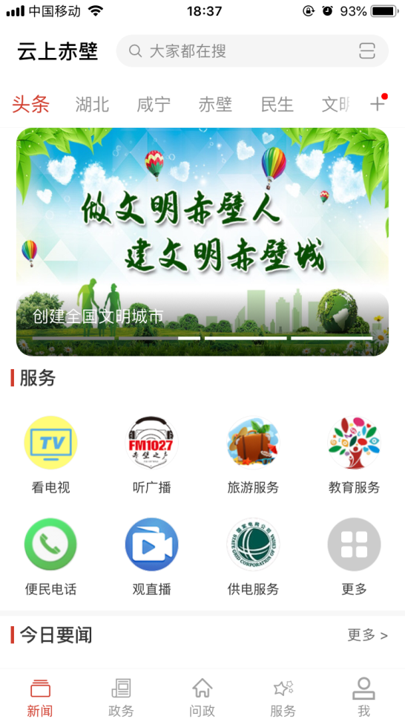
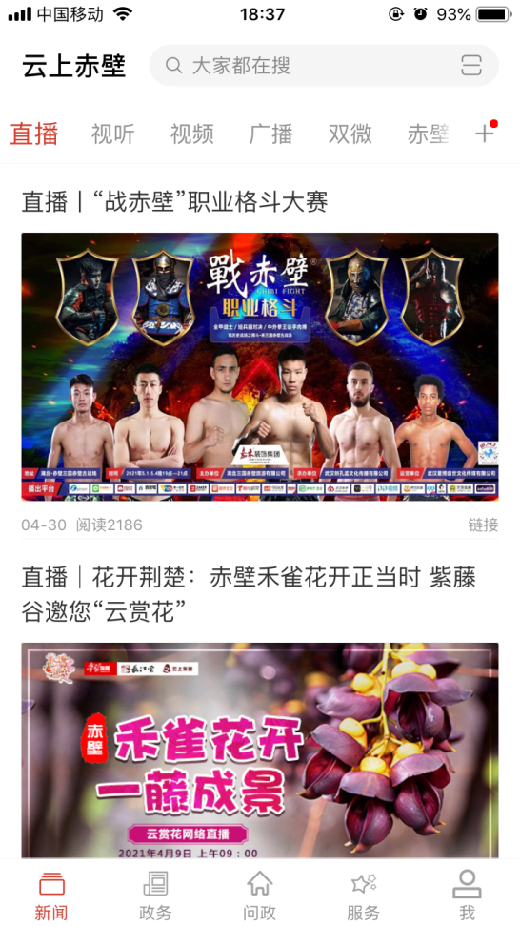
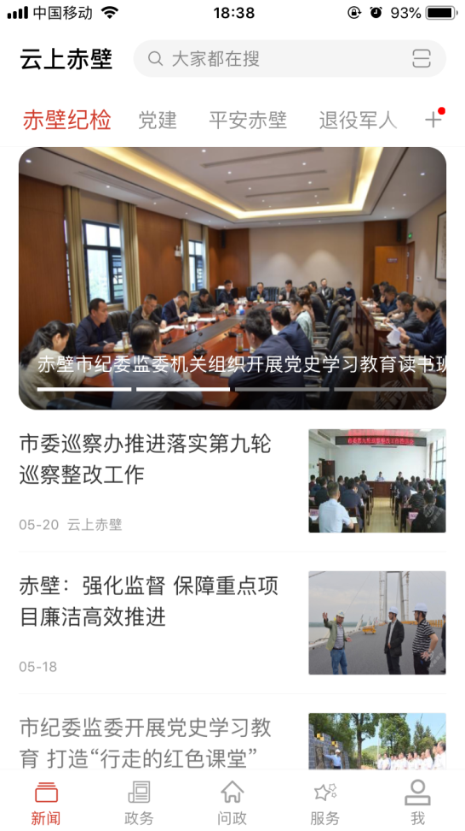
CHAPTER 1
频道设置
新闻资讯类
媒体融合类
专题类

Slide 6
CHAPTER 1
主题宣传

Slide 7
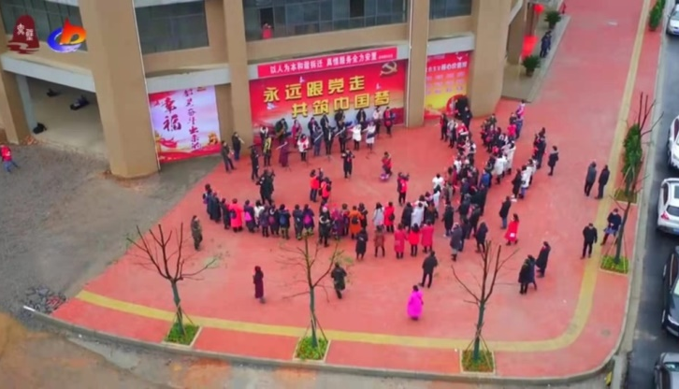
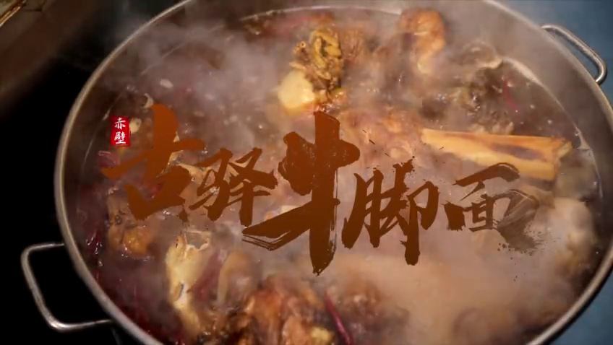
CHAPTER 1
形式多样——快闪、V视、直播
快闪丨我和我的祖国
直播丨8场点击量均突破20万
V视丨古驿牛脚面

Slide 8
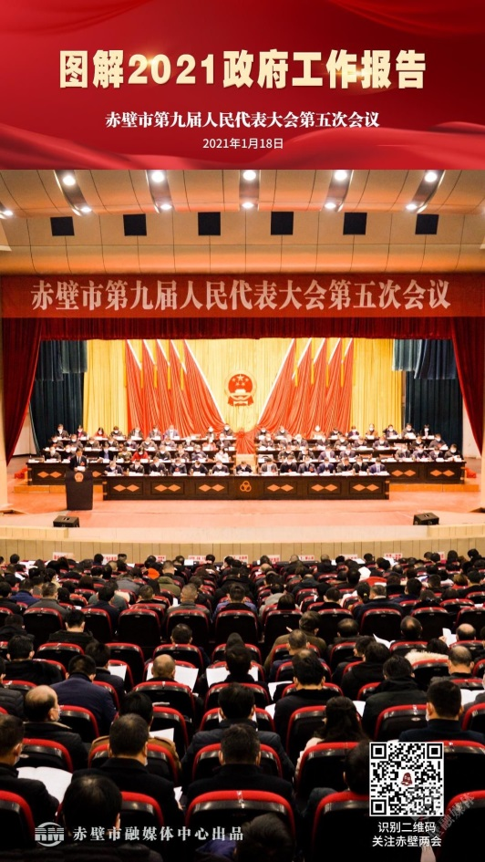
CHAPTER 1
形式多样——H5、图解
H5丨学百年党史 寻红色印迹
H5丨疫情防控倡议书
图解丨2021政府工作报告

Slide 9
CHAPTER 1
形式多样——直播
55支队伍参加，场场线下爆满、线上爆棚，云上赤壁直播均突破20万
咸宁问政赤壁专场三屏联动，电视直播和手机直播同步，手机直播点击量突破120万+

Slide 10
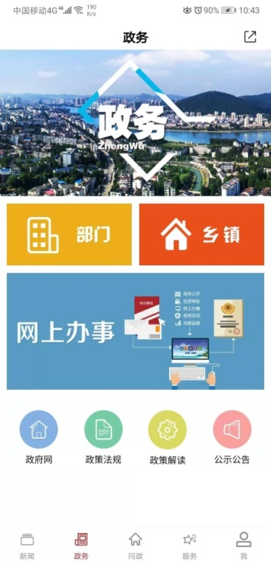
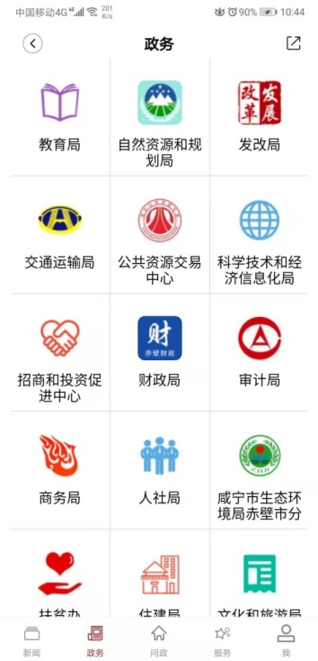
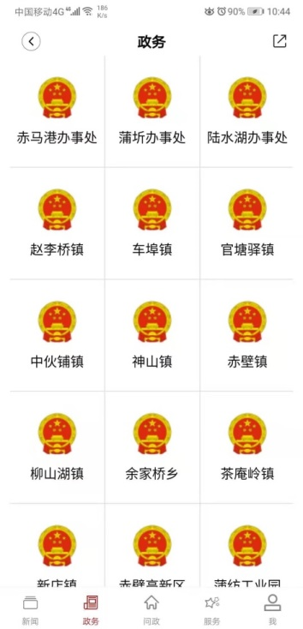
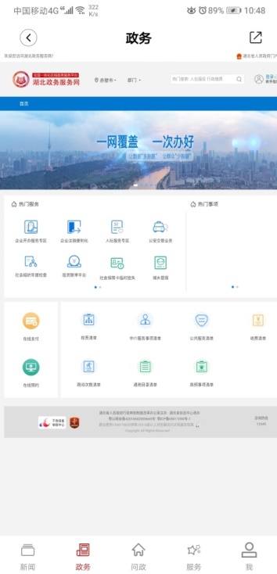
CHAPTER2
二、提升公信力，推进“新闻+政务”
政务
31个政府部门
17个乡镇、街道
湖北政务服务网

Slide 11
CHAPTER 3
三、提升影响力，改进“新闻+服务”
关心百姓生活，便捷社会服务。近三年来，我们通过科学设置服务类别，不断丰富服务内容，优化提升服务功能，让指尖上的便民服务达到五大类32个具体服务项，几乎涵盖了“衣食住行业教保医”等方方面面，贴身服务市民群众，进一步增强了云上赤壁移动端的粘度。

Slide 12
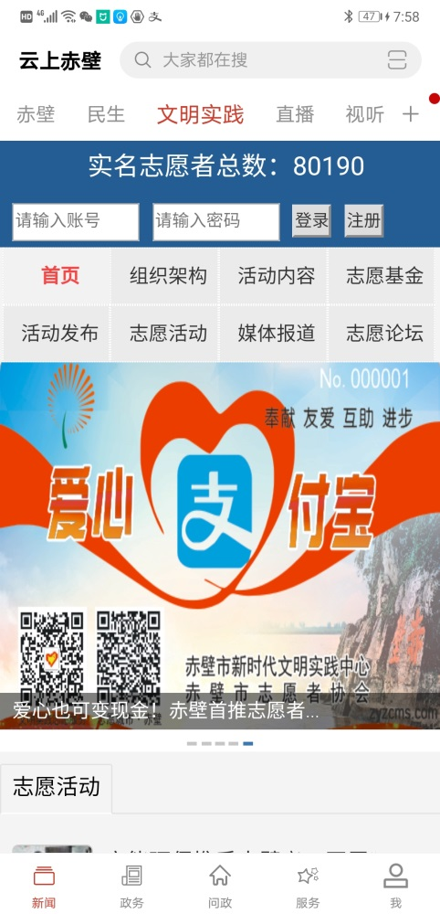
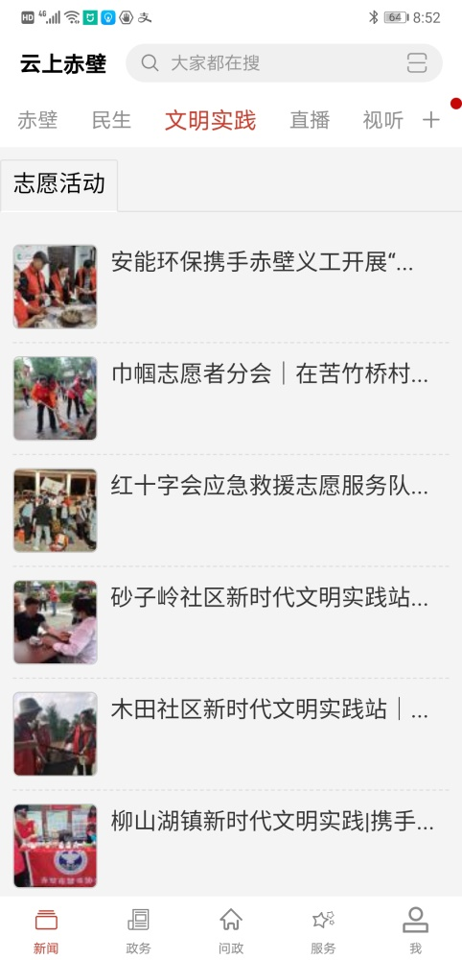
CHAPTER 3
特别是把新时代文明实践中心平台搭建到云上赤壁上,融合发展,让县级融媒体中心成了新时代文明实践中心的“最强大脑”,为新时代文明实践中心提供内生动力,实现“网上吹号,网下集结”的志愿服务模式;而新时代文明实践中心鲜活生动、接地气的工作内容,有许多值得宣传的新闻素材,给融媒体中心提供生动感人的鲜活营养。

Slide 13
CHAPTER 4
四、提升引导力，做实“新闻+问政”
问政平台
“四单”模式：下单+派单+接单+督单
听民声、解民难、化民怨，监督政府部门履职尽责，在基层社会治理中发挥“减震器”、“稳定器”的作用。

Slide 14
CHAPTER 4
四、提升引导力，做实“新闻+问政”
（一）强化职责分工
01
市民群众
下单
融媒平台
派单
02
04
督单
接单
纪委监委
单位部门
03

Slide 15
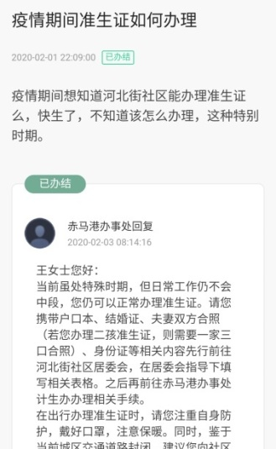
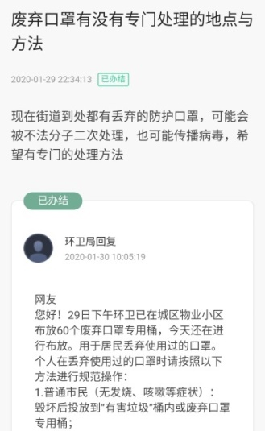
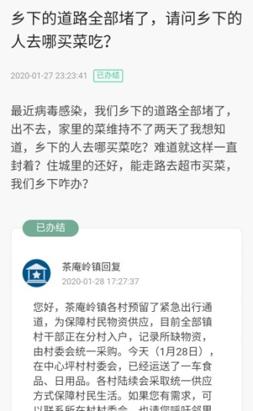
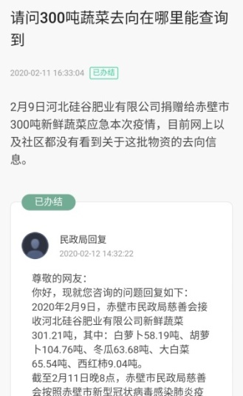
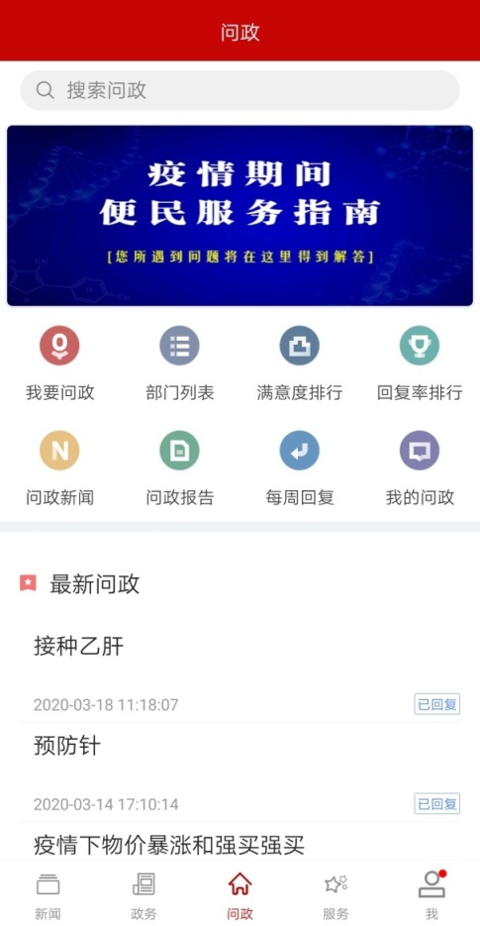
CHAPTER 4
案例：
服 务
防 治
出 行
生 活
发挥云上赤壁问政栏目服务作用，坚持“四单”模式督促问政平台问题全部得到回复解决。疫情防控期间，共回复群众诉求736条。

Slide 16
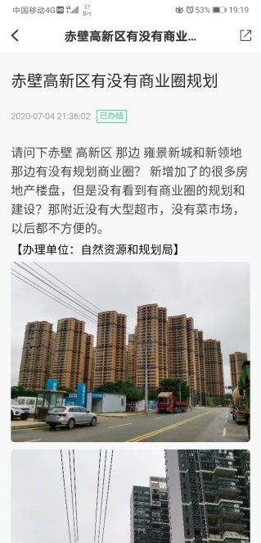
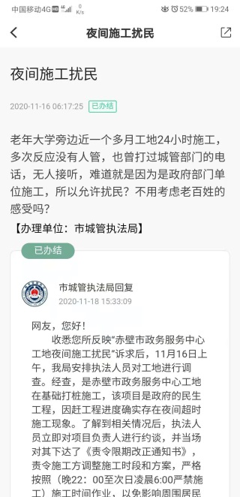
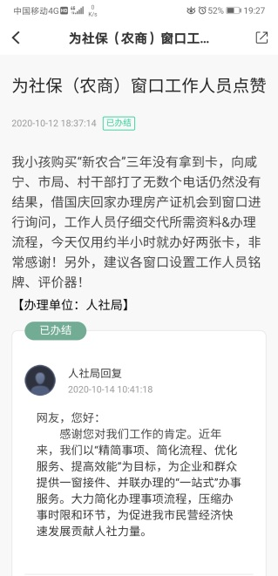
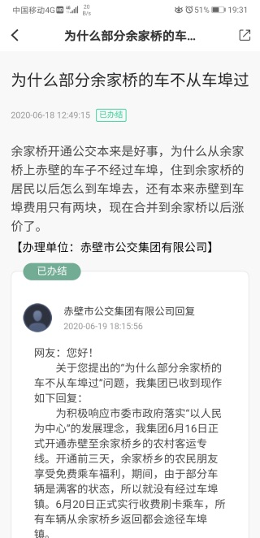
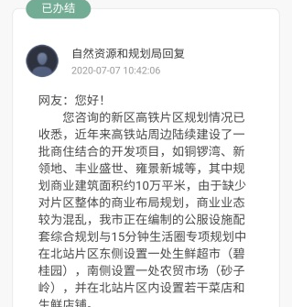
CHAPTER 4
四、提升引导力，做实“新闻+问政”
问政成效初见
截至目前，云上赤壁问政平台共有效处理各类咨询、投诉、求助等信息2254 余条，回复率100%，处理办结率达到98%，群众满意度达到98%以上。
了解民声、汇聚民智
答疑释惑、排忧解难
倾听民声、转变作风
及时研判、维护稳定

Slide 17
THANK
谢谢大家！
湖北省赤壁市融媒体中心
2021年5月

